Slide 1

Prirodna i kulturna baština hrvatske
Kviz

Slide 2
1. Koja svjetska organizacija je zadužena za očuvanje prirodne i društvene baštine?
EU
UNESCO
UNICEF

Slide 3
TOČNO

Slide 4
NETOČNO

Slide 5
2. Najviša kategorija zaštite nekog područja u hrvatskoj je…
Nacionalni park
Park prirode
Strogi rezervat

Slide 6
TOČNO

Slide 7
NETOČNO

Slide 8
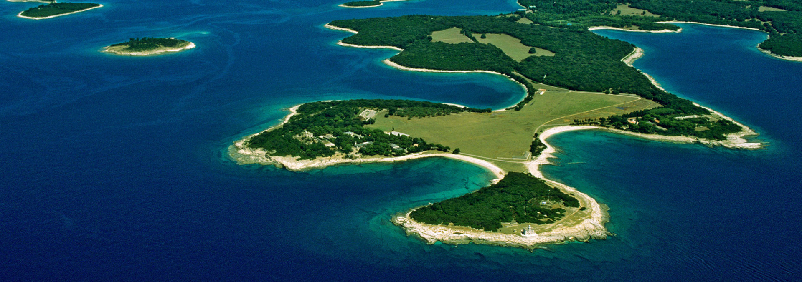
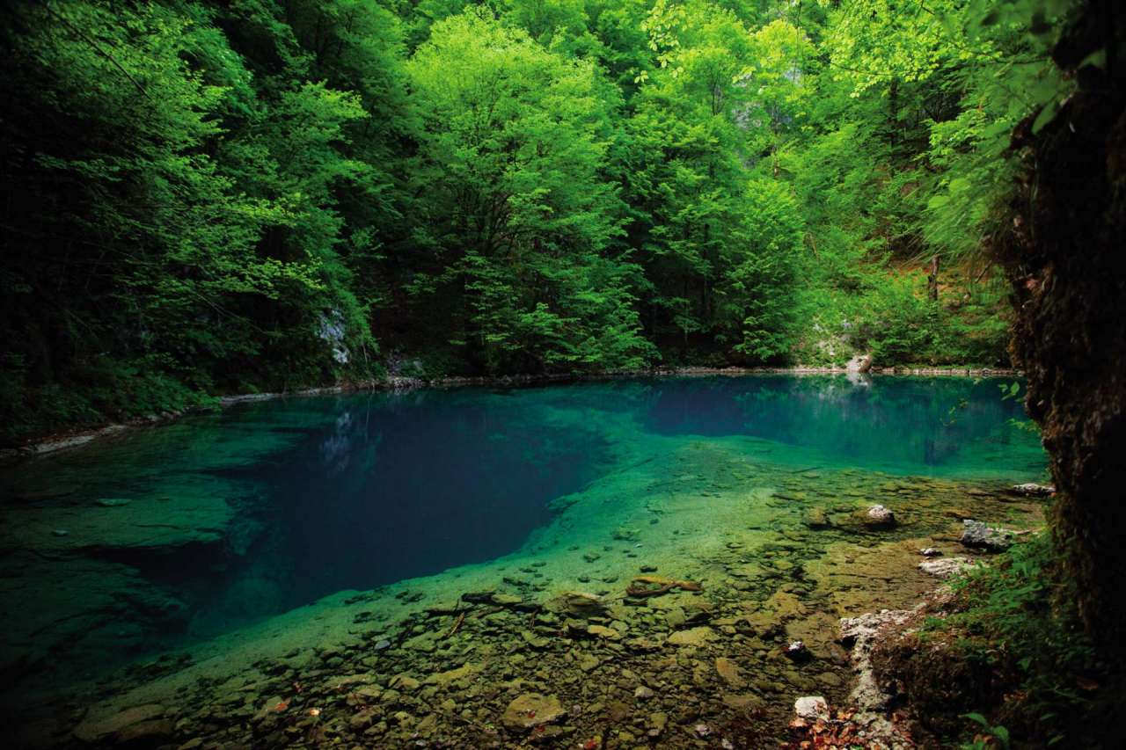
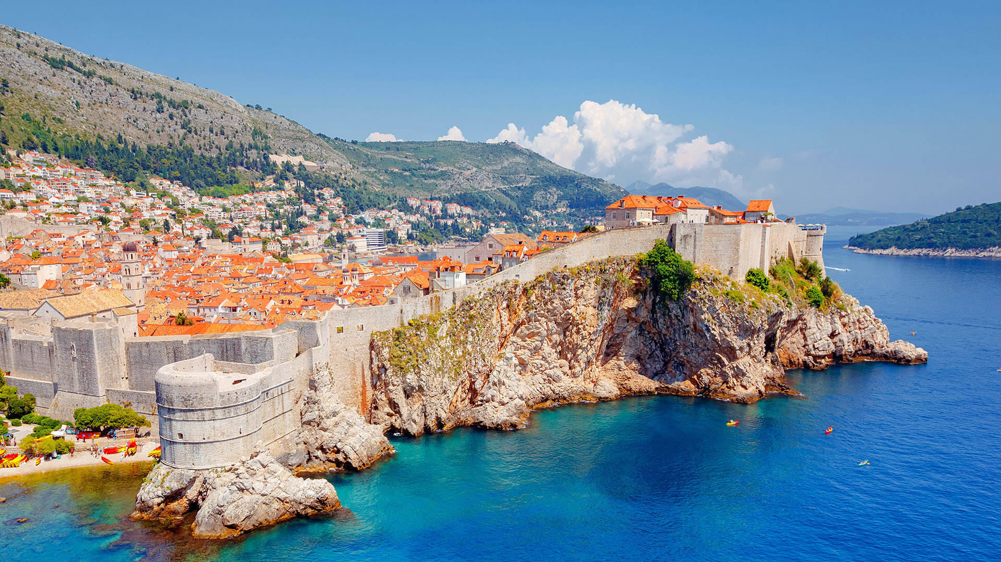
3. Koja slika prikazuje kulturnu baštinu hrvatske?

Slide 9
TOČNO

Slide 10
NETOČNO

Slide 11
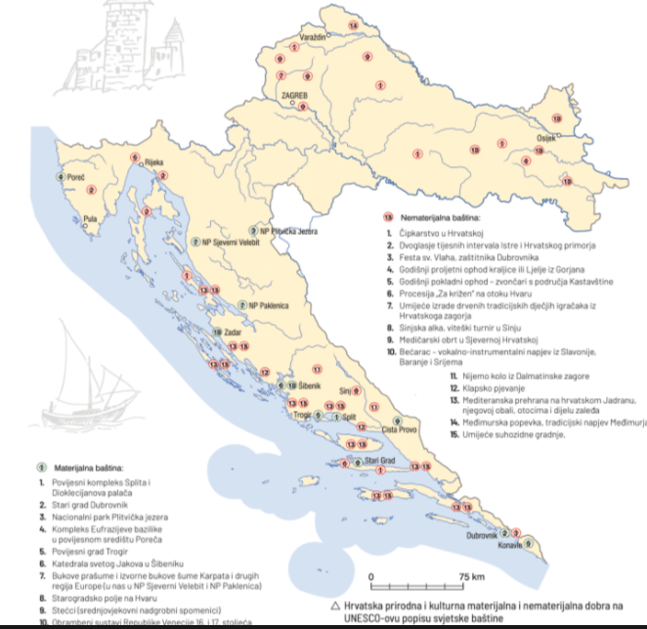
4. Koja je nematerijalna kulturna baština zaštićena na najvećem hrvatskom poluotoku?
Čipkarstvo
Dvoglasje tijesnih intervala
Festa sv. Vlaha

Slide 12
TOČNO

Slide 13
NETOČNO

Slide 14
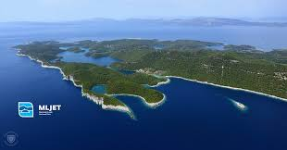
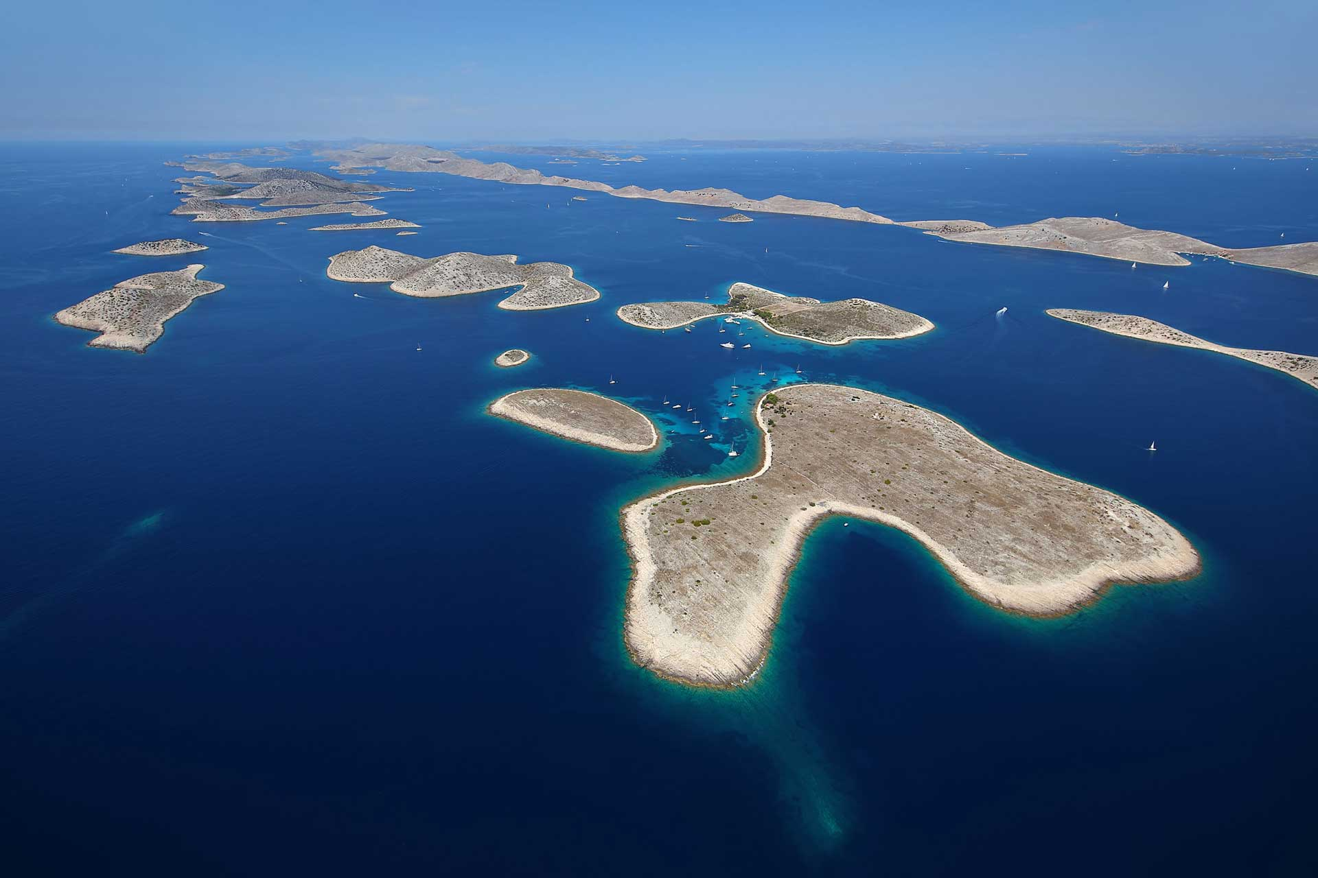
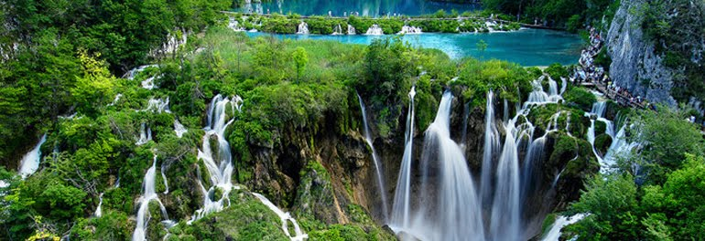
5. Koji je nacionalni park pod zaštitom unesco-a?

Slide 15
TOČNO

Slide 16
NETOČNO

Slide 17

ČESTITAM!!!!!!

